Slide 1

C++ : Réalisation d’un jeu vidéo
BASSET-DELBE-DIJOUX
FEVRIER 2019

Slide 2
Univers du jeu
Le héros du jeu est Winnie l’ourson
Ses ennemis à tuer sont des pingouins, il utilise des pouvoirs télékinésiques pour les tuer.
Pour gagner des points il faut ramasser des pièces
Le score final du jeu se fait avec le ratio <nombre de pièces> / <temps>

Slide 3
Architecture de l’application
Entity
Block
Movable
Player
Ladder
Goal
Enemy
Constants
Orientation

Slide 4
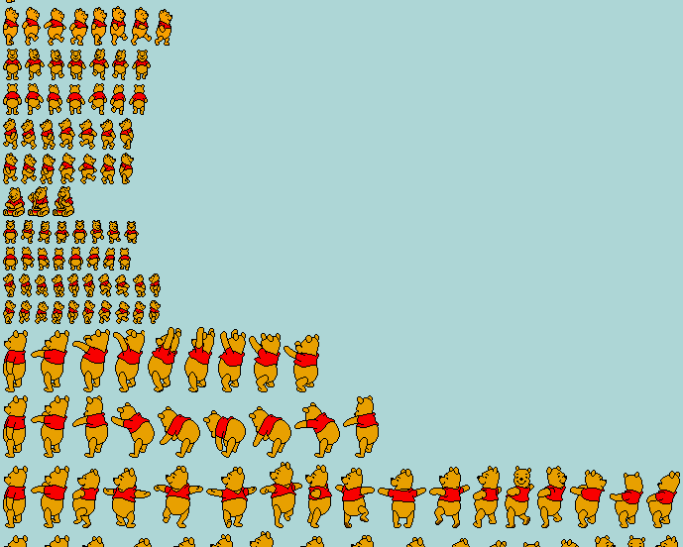
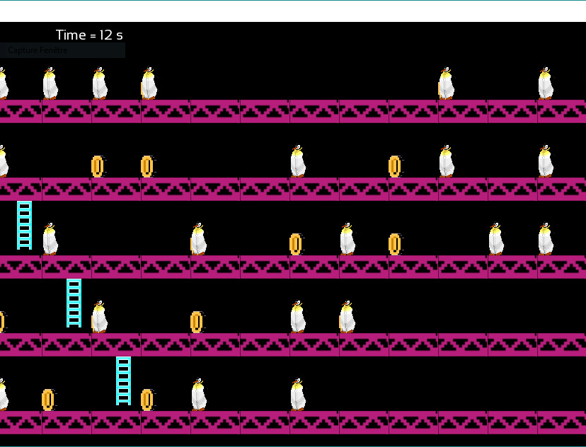
Graphismes

Slide 5
Demonstration

Slide 6
Difficultés rencontrées
Apprentissage du C++
Pointeurs
Refactorisation

Slide 7
Questions

